Slide 1







MY LOVE
我们的故事
黑土&白云
Notes:
说明：
1.右键点击图片，点击“更改图片”，图片原有动画效果不变。
2.适当拉伸、剪裁图片可以达到更好的效果。
3.音乐删除或更改：点击菜单栏“切换”-右上角“声音”，即可以删除或更改音乐了。

Slide 2


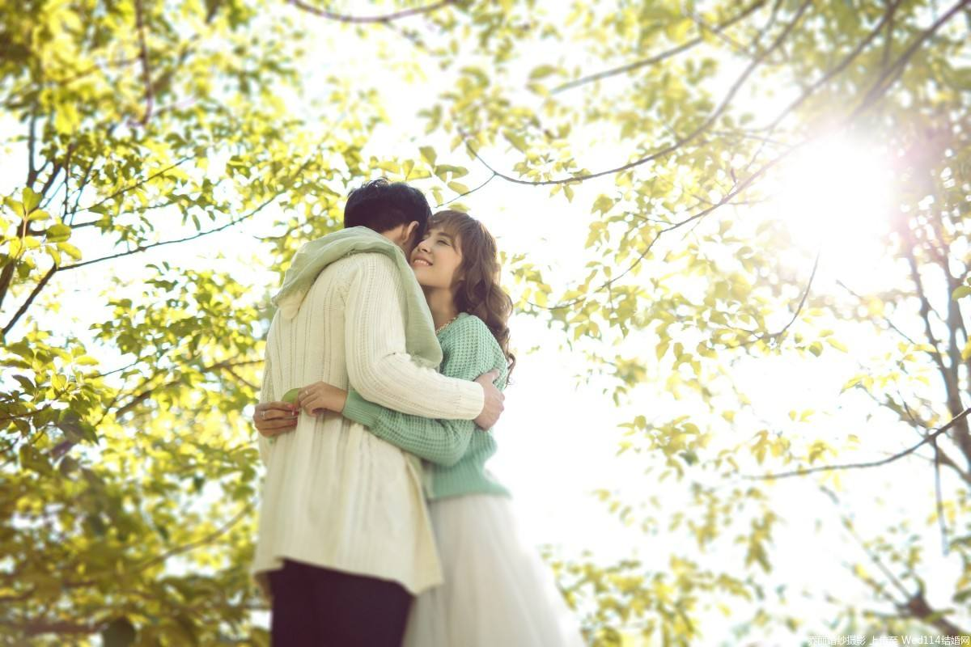
因为想你，所以手机从不欠费；因为等你，所以手机从不关机；因为你永远都在我关心的服务区，所以随时随地都有我思念的信号，都能收到我温暖的信息。

Slide 3



如果爱情是一朵花，就让它开在我心里，败在我心里，深埋在我心里。

Slide 4



我永远会记得曾和你在一起的那些日子。开心、快乐、幸福、失落、伤心、痛苦的所有日子。很想你，很想你。

Slide 5



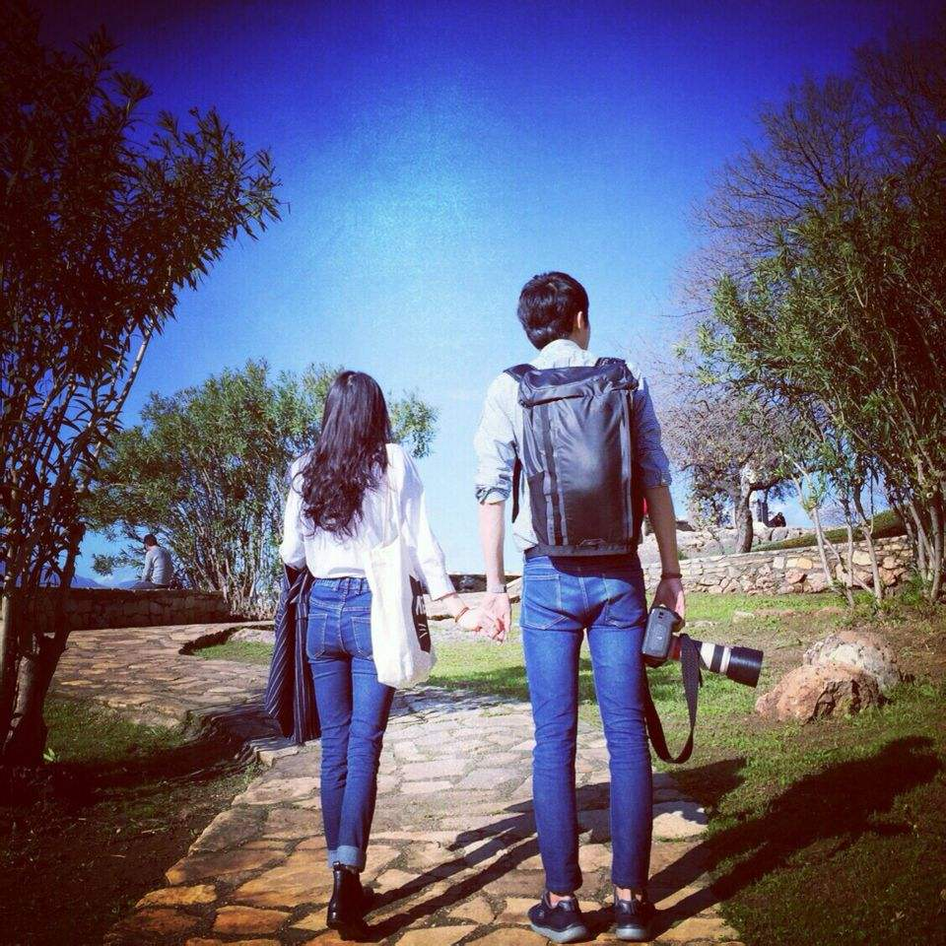
我无法保证、无法向你承诺什么，但我会做到：如果有一天你有饥饿的感觉，那时你定会看到，我已含笑饿死在你的怀抱中。

Slide 6

最想看你深情的眼睛，最想听你绵绵的细语，最想摸你温柔的脸颊，最想获取你的真情，最想得到是：你爱我的心。

Slide 7




温柔的雨就像你，淋湿了我的心，轻轻的闯进我的心扉，深深的留下你的痕迹。
我默许你就是我的唯一，
确定一定以及肯定要追到你。

Slide 8
很想和你拥抱着看清晨的朝阳升起，很想和你拥抱着看黄昏的夕阳落去，很想在夜晚拥抱着你说：“我爱你！”

Slide 9

你问我爱你有多深，我说不出来，只知道你已成为我生活的习惯，不可缺少的习惯，每夜每天，可以不吃饭、不睡觉，却无法不想你。

Slide 10
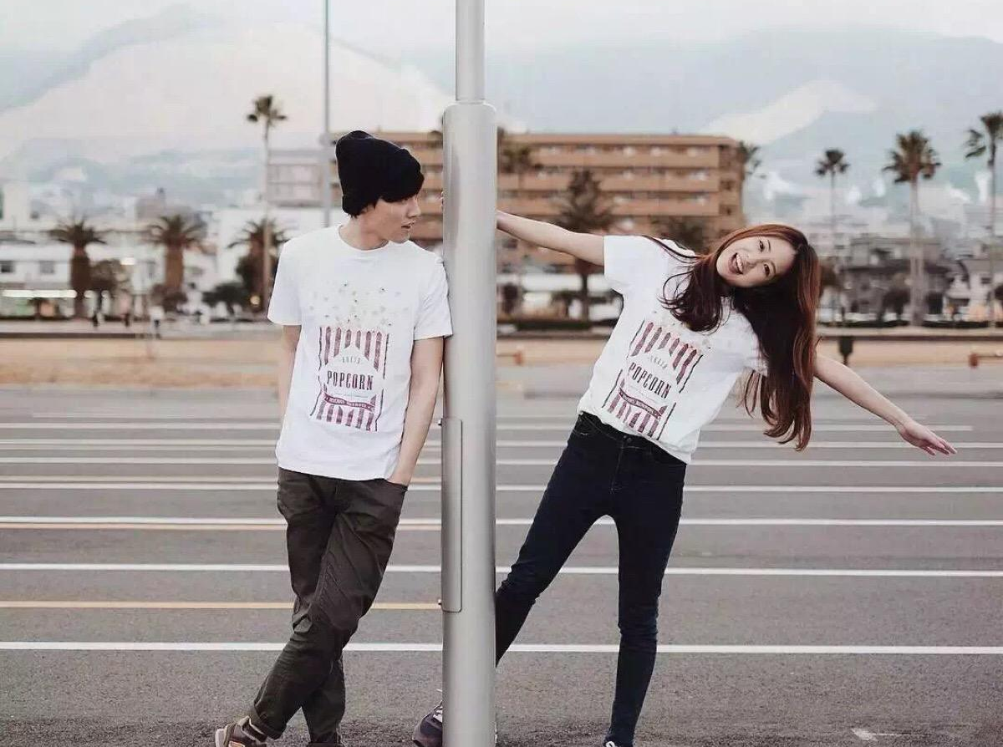
如果可以，我宁愿是个孩子，空着双手站在你面前，期待你的怜悯；如果可以，我宁愿是个乞丐，从你的门前走过，我渴望，我的空碗能盛上你的爱。

Slide 11
假如你的寿命是100年，那我希望自己活到100岁的前一天，因为那样的我的生命中每一天都有你……

Slide 12
你是早上的面包，夏天的雪糕，山东人的大蒜，四川人的辣椒。遇到你心跳加快，不见你心情变坏，梦见你时间过得太快，拥有你但愿不是漫长的等待。

Slide 13
天空中有你我最喜爱的颜色，现实中有你我最相配的角色。白云依靠着蓝天，蓝天包容着白云，就像现在的你和我，多美！

Slide 14
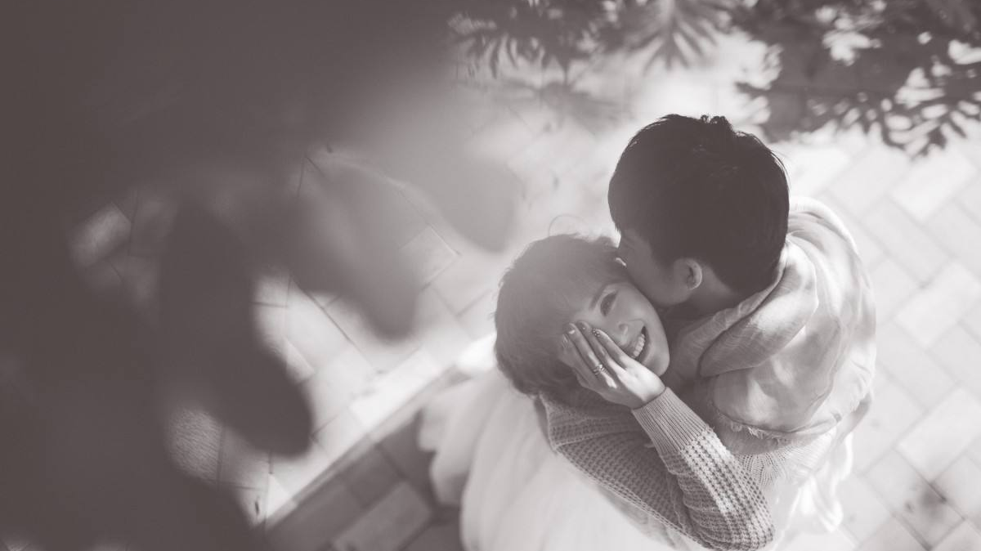
知道我不完美，但我的爱最纯粹，我不怕苦不怕累，一生爱你是我最灿烂的陶醉，努力营造生活的明媚，爱你我真的无悔！

Slide 15

把你的名字写在我手心，摊开时是想念，握紧时是幸福。就想这样，手牵手给你一世的温柔；就想这样，成为你简简单单的依靠；给你幸福，到老！

Slide 16
没有你的时侯，色彩是单一的，没有你的时侯，饭菜是无味的，没有你的时侯，我是空心的！

Slide 17

我心里有个小秘密你想不想知道？让风悄悄告诉你，我喜欢你，真的好喜欢。

Slide 18

你像春阳般温暖，像夏花般美丽，像秋云般纯净，像冬梅般耀眼，有你的四季，世界变得不一般，情人节到了，好想对你说，有了你的陪伴，我才不孤单。

Slide 19
我愿意用一千万年等待你初春暖阳般的绽颜一笑。

Slide 20
你可能还没有爱过，所以你不相信这世界上有永远的爱情。等你爱上谁了，你就知道世界上有那么一个人，你宁可死，也不会对她出尔反尔的。如果生活是单行道，就请你从此走在我的前面，让我时时可以看见你；如果生活是双行道，就请你让我牵着你的手，穿行在茫茫人海里，永远不会走丢。

